Slide 1
化工设计
郭宁
13573124311
齐鲁工业大学
2023.2.20

Slide 2
3.1化工过程技术开发
化工过程技术开发是把化学工业中的一个新产品、新技术、新工艺的设想,通过研究、试验和设计的手段最终形成具有竞争力的化工生产装置的过程。化工过程技术开发需要通过化工工程师的创造性劳动来实现。而遵循客观规律,认真执行化工过程技术开发基本程序和各阶段评估环节则是成败的关键。
化工过程技术开发是指由实验室研究成果 (新工艺、新产品)到实现工业化的科学技术活动。化学工业具有原料、产品、工艺、技术多方案性的基本特性,即不同原料经过不同的加工工艺可以得到相同产品;同一原料经过不同加工工艺可以得到不同产品;同一原料经过不同加工工艺可以得到相同产品。这种多方案性源于科学技术,深刻地蕴含着经济的盈亏、社会效益的大小与环境保护的优劣。

Slide 3
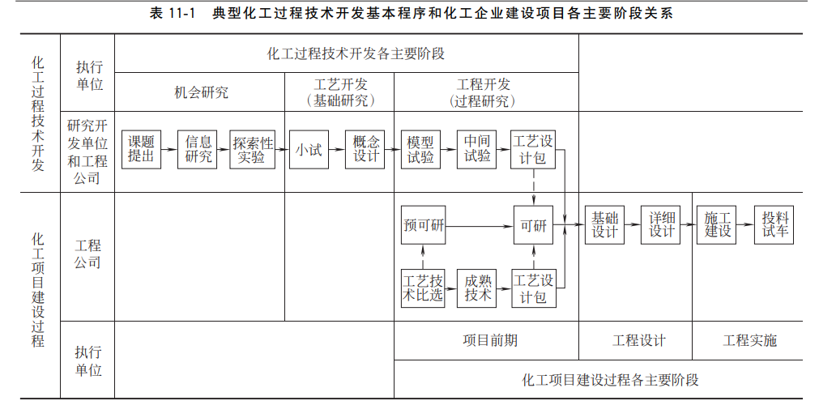
化工过程技术开发和化工企业建设项目各主要程序及相互关系

Slide 4
机会研究
机会研究包括信息研究和实验性研究,不论开发研究的课题大小如何,并不是每一课题都有研究下去的价值,所以要进行机会研究,即对研究课题进行初步的技术、经济、风险和社会效益评价。主要了解设想项目或产品的应用性能、背景、历史、现状和将来的前景,了解并设想开发的技术可能性,在必要时要进行探索性实验研究,要了解产品市场和原材料供应情况,以决定项目的取舍和研究方向。
机会研究包括信息研究和必要的探索性实验。
1.课题的产生
① 计划课题,由国家有关部委、行业总公司以 及省、市、地区科委等部门经专家建议和论证,进行 必要规划而制定的研究课题。
② 企业、市场委托课题。
③ 自选课题。

Slide 5
选择开发课题应遵循的原则
① 选题的先进性和科学性。
② 选题应符合市场需求和国家的产业政策。
③ 选题应考虑经济效益和社会效益。
研究课题的种类
① 发现和创新新产品,实现革命性突破;已有化工产品性能改进、更新和进步。
② 发现和开发新的化工生产过程及装置,已有化工产品生产过程的技术改进和技术革新,以及已有化工产品的大型化装置开发和创新。
③ 工艺操作条件优化,控制系统的开发和创新。
④ 引进化工技术和装置的消化、吸收、改进及国产化研究。
⑤ 某些基础研究和技术储备研究。

Slide 6
信息研究
其主内容是市场对开发产品的需求量,开发产品与国民经济其他部门的关系,市场前景,收益估算,社会效益以及环境污染情况等。除了经济方面的调研外,还要评估科研水平、社会条件及完成该项目的可能性。
探索性研究 (实验性研究)
探索性研究的目的是对可能的若干方案进行初步 筛选,以提出一个较理想的工艺流程,同时获得必要 的物性数据。
通过实验性研究可以确定原料路线,探索反应的 可行性,了解副产物的种类、数量及其可利用性;掌 握物料对设备结构材料的腐蚀情况、 “三废”的排放 及其数量、物料的爆炸极限和有关操作中的注意事 项等。

Slide 7
工艺开发 (基础研究)
工艺开发试验 (小试)
工艺开发试验不同于实验性研究。首先,工艺开 发试验原料不同于实验室试剂。作为工艺开发的研 究,要尽量使用工业化原料和接近于工业操作的手段。
工艺开发试验使用的试验装置一般要形成一个流程,要便于组装、增减和拆卸,以便于在研究中工艺流程不断改进和完善。
小试规模为克级单位。

Slide 8
工艺开发的主要内容
① 首先决定原料路线。选取简便、易得、价格低廉、工业储存稳定的原料,一般一种新产品,原料成 本 往 往 占 60% ~80%, 所 以 这 是 工 艺 开 发 的关键。
② 研究工艺反应条件和反应特征。工艺反应条件无非是温度、压力、催化剂、原料 配 比 和 反 应 时间、反应过程的分散程度要求、物料反应相、反应平衡、热效应等。
③ 研究主要反应装置的特征。
④ 确定工艺流程。确定相关的化工单元操作特点,进行工艺流程设计。
⑤ 确定工艺质量控制过程、原料消耗、转化率、利用率等指标和中间控制分析方法。
⑥ 研究 催 化 剂 的 特 征 和 筛 选、制 造、再 生 等特点。
⑦ 研究相关溶剂和原材料的循环使用、回收的可能性。

Slide 9
工艺开发的主要内容
⑧ 基于本质安全原理,对采用的工艺过程进行安全风险评估:研究物料的理化性质 (易爆性、易燃性、毒性、腐蚀性、反应热、化学活性等)、操作条件 (温度、压力、流速等)和储存量以进行工艺的本质安全评价,对过程的安全风险进行识别,并提出相应风险的规避措施和采用的本质安全策略。
⑨ 研究和掌握化工热力学、动力学测定的相关数据。
⑩ 必要时,反应装置要进行热模试验,某些传递过程要进行冷模研究。
对制备的样品进行性能测试表征,确定初步的质量标准。
对样品进行应用研究。

Slide 10
工程开发 (过程研究)
要建设一个工业化的装置,尤其是大型装置,仅仅有工艺开发试验是远远不够的,因为大多数工艺开发试验是间歇操作的,反应器的类型和材质也受到限制,全部工艺流程各环节所使用的单元过程有的还不能工业化,有的数据尚不完整,对于物料循环使用和回收利用、溶剂的回收、催化剂再生、 “三废”收集和治理都还没有研究,流程和设备的中长期运转也没有经过考验,因此要尽可能建立一套完整流程的中试装置进行中间试验,并使中试装置达到工业化水平,以得到可靠数据。
对于某些反应装置和传递装置,在有必要时,可单独进行放大研究,以取得可靠的设计参数,使工艺流程先进、合理。因此要进行放大试验,这种试验称为模型试验。

Slide 11
模型试验
模型试验一般都是对工业生产中的某些重要过程,特别是反应过程要做放大的工业模型试验。在模型试验中进行综合性试验研究的主要内容有:考察化工过程运行的最佳条件;考察设备的传热、传质、物料流动与混合等工程因素;对化工过程的影响;观察设备放大后的放大效应;寻找产生放大效应的原因;测定放大所需的有关数据及判据等。
模型试验分冷模试验和热模试验两种。根据过程开发实际需要确定必要的热模试验和冷模试验。
热模试验是用实际生产物料并按实际操作条件进行试验,属于综合性试验考察。
冷模试验只研究过程的物理规律,不研究化学反应,它可以采用物理性质与实际工业生产物料相近的惰性物质进行试验,它以模型和原型相似为基础,运用相似原理来考察设备内物料的流动和混合,以及传热和传质等物理过程,寻找产生放大效应的原因和克制的方法,为过程放大和建立数学模型提供依据。

Slide 12
中间试验 (中试)
中试是中间试验的简称,所谓中间试验,就是介于小试和工业生产之间的试验。当某些开发项目不能采用数学模型法放大,或其中有若干研究课题无法在小试中进行,一定要通过相应规模的装置才能取得数据或经验时,需进行中试。
中试是在小试完成并通过技术经济评价后,在概念设计基础上进行的放大试验工作。其规模介于实验室规模和工业装置规模之间,但具体规模没有明确规定。对于精细化工产品,中试规模按千克已可满足需求,而对许多基本化工产品所建的中试工厂规模都相当可观,甚至达到年产数千吨的生产能力。

Slide 13
中试工作必须按工业化条件进行,其主要任务如下：
建立一定规模的放大装置,对开发过程进行全面模拟考察,确定工业装置运转条件及操作、控制方法,并解决长期连续稳定运转的可靠性等工程问题,其中,包括对原料和产品的处置方法、必要的回收循环工艺以及对反应器等设备的结构和材质的考察。
验证小试条件,收集更完整、更可靠的各种数据,解决放大问题,提供编制工艺设计包和基础设 计所需的技术资料及数据。
考察可达到的生产指标,在可信程度较大的 条件下计算各项经济指标,以供对工业化装置进行最 终评价。

Slide 14
中试工作必须按工业化条件进行,其主要任务如下：
研究 “三废”处理、生产安全性等问题。
示范操作,培训技术工人,研究开停车和事 故处理方案,获得生产专门技能和经验。
提供一定量产品 (大样),供市场开发工作所 需 (反应器的选型和放大以及随之而来的反应状况的 研究,是中试研究的基础)。
提出物料综合利用和 “三废”治理措施。
提出带控制点的工艺流程图、工艺参数、物 料衡算和能量衡算的数据等。

Slide 15
化工中试装置工艺设计的特点：
① 设计数据来源不同 从开发过程来看,中试装置设计是在工业生产装置设计之前进行的,也就是说,中试设计的技术数据一般无法从生产装置得到,而主要来自于小型试验、冷模试验结果、概念设计和可行性研究报告。
② 追求的目的不同 目标并不是某些确定的生产控制指标,而是为了搜寻最优目标变量而确定的一系列工艺和工程参数。这些参数很可能在较大的范围内发生变化,因此具有设计参数不确定性和试验参数多变性的特点。
③ 工艺过程要求不同 中试设计则要根据试验工业的需要,可以是一个过程的全 流程,或者是局部流程,甚至是一个设备的设计。具 体采用什么样的流程,必须慎重考虑。另外,还要考 虑到装置的通用性和可调性。
④ 自控要求不同 其自控水平根据 试验要求确定,因此,需要进行重点试验研究的部 分,要采用性能较好、精度较高的控制仪表,选用较 先进的工艺设备。对于非重点试验的部分,如只是为 了回收剩余反应物、处理副产物及储存物料所需要的 流程,则要尽量简化。

Slide 16
化工中试装置工艺设计的特点：
⑤ 设计裕量选取方法不同 做工艺配方试验时,各种物料的配比要在较大范围内发生变化,为此,所用机、泵、仪要与此相匹配,仪表量程、设备性能参数上下限值均要覆盖试验参数调整范围。设计富余量的选取并不是单纯以生产能力为 依据, 而主要由试验内容确定。
⑥ 对关键设备结构的要求不同 中试装置中的关键设备,不能像工业装置那样,做成固定不变的结构,而要使其具有一定的灵活性和可拆可换性,以便在关键设备中取得比较全面的数据。有效、合理地设置仪表检测点和内部构件是工艺和设备设计者重点考虑的内容之一。
中试工艺设计与工业装置工艺设计之间的差别,给中试设计者提出了如何使中试装置既能最大限度地满足试验研究的需要,又能节省投资、降低操作费用的问题。

Slide 17
工艺设计包 (工艺包)
通过中试装置的运转和试验成果验收,对工艺开发过程进行全面模拟考察,确定了工业装置运转条件及操作、控制方法,解决长期连续稳定运转的可靠性等工程问题,并掌握了有关工程放大规律和必要的数据后,工程 公 司 着 手 开 展 装 置 的 工 艺 设 计 包 编 制工作。
化工装置的工艺设计包是化工工艺开发的最终文件,也是化工过程技术开发可以转让的技术文件,是工程公司进行基础工程设计的主要技术依据。
工艺专业是工艺设计包设计阶段的核心和主体专业,应编制工艺设计包设计技术基础并向有关专业提出相应的工艺设计条件。
工艺设计包包括化工装置工艺设计包、工艺手册和分析化验手册。

Slide 18
化工过程技术开发的综合评价和全过程
化工过程技术开发的综合评价
① 技术评价 技术的先进性和合理性。
② 技术经济评价 主要是投资回报率,即利税和投资比率。
③ 社会效益评估 它涉及国计民生,国家安全,国家全局,稀缺资源,战备物资,环境状况和生态平衡等。

Slide 19
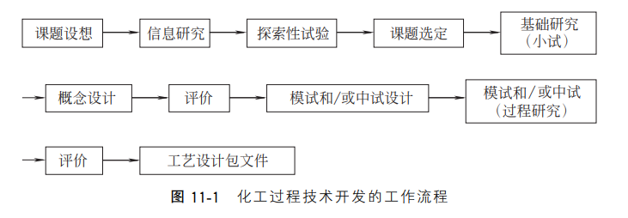
化工过程技术开发的全过程

Slide 20
概念设计
概念设计的目的和要求
概念设计是化工过程技术开发的重要环节,它可对开发项目进行前期的技术经济评价,以确定技术路线的先进性和可靠性。
概念设计的内容
概念设计是根据小型试验得到工艺参数、工艺条件和工艺操作数据,利用已有的工程技术知识、单元操作和工艺流程模拟能力以及拥有的工程设计经验和做出的部分假设,编制出概念中生产厂的工艺流程技术方案。
概念设计的作用
概念设计是保证过程开发 (模试和/或中试)的 试验结果和获得的有关技术数据满足编制工艺设计包文件要求的重要环节,也是保证过程开发工程化的必要条件。

Slide 21
3.2 工艺开发放大的方法
从实验室研究成果到建立工业装置的过程是靠放大来实现的。选择适当的放大方法,对考察装置的适 用性,确定放大过程需要的时间、经费投入等都是重 要的。化工过程开发放大主要采用模拟研究法。用模型来研究化工过程中的各种现象和规律,从中取得开 发放大的依据。
化工过程采用的模拟放大方法有经验放大法、数 学模拟法、部分解析法、相似放大法。

Slide 22
逐级经验放大法
过去在缺乏化工过程理论指导的情况下,对反应 装置和传递过程常采用逐级经验放大法。
逐级经验放大法是从实验室规模的小试开始,经 逐级放大到一定规模试验的研究,最后将模型研究结 果放大到生产装置的规模。这种放大方法,每放大一级都必须建立相应的模型装置,详细观察记录模型试 验中发生的各种现象及数据,通过技术分析得出放大结果。而每一级放大设计的依据主要是前一级试验所 取得的研究结果和数据。逐级经验放大法是经验性质 的放大,放大的倍数一般在50倍以内,而且每一级放大后还必须对前一级的参数进行必要的修正。

Slide 23
数学模拟法
数学模拟法是以建立数学模型为目的的研究方法。数学模型是为了某种目的,用字母、数值及其数学符号建立起来的等式 (或不等式),以及用图表、图像、框图等描述客观事物特征及其内在联系的数学结构表达式。
数学模拟法是化工设计放大中 常用的方法。

Slide 24
经验模型
化工过程的数学模型可以将实验 装置、中试装置,甚至大型生产装置的测试数据,通过数学回归,获得纯经验的数学关系,这就是经验 模型。
机理模型
化工过程的数学模型也可以从化工过程的机理出发推导,得到经试验验证的过程数学模型,即机理模型。
经验模型只在实验范围内有效,不能用于外推, 因此受到限制。机理模型允许外推,化工过程开发中 机理模型是理想的放大方法。但是,由于化工过程, 特别是反应过程的复杂性,很难建立一个纯机理模 型。工业设计放大时,要求既能够描述过程特征,又 要求简单,以便于应用,因此,如何对过程进行合理 简化,是建立数学模型的关键问题。
通常,数学模型的建立是按以下步骤进行的:模型准备、模型假设、模型构成、模型求解、模型分析。

Slide 25
部分解析法
部分解析法是介于逐级经验法与数学模型法之间的一种放大方法,它是将理论分析和试验探索相结合的开发放大方法。它以化学工程和有关工艺技术学科的理论为指导进行试验研究,没有把化工过程完全按 “黑箱”对待,减少试验的盲目性,并使试验工作合理简化,提高了试验的效果,是反应过程放大最常用的方法。
相似放大法
相似放大法是冷模试验的理论基础。利用空气、水和砂等惰性物料替代化学物料在实验装置或工业装置上进行的实验称为冷模试验。冷模试验是以模型与原型相似为基础,运用相似原理来考察单元设备内物料的流动与混合,以及传热和传质等物理过程,寻找产生放大效应的原因和克制的方法,为过程的放大或建立数学模型提供依据。

Slide 26
冷模试验法的优点
① 冷模试验结果可推广应用于其他实际流 体,将小尺寸实验设备的实验结果推广应用于大型工业装置,使得实验能够在物料种类上 “由此及彼”,在设备尺寸上 “由小见大”。
② 直观、经济,用少量实验,结合数学模型法或量纲分析法,可求得各物理量之间的关系,使实验工作量大为减少。
③ 可进行在真实条件下不便或不可能进行的类 比实验,减少实验的难度和危险性。

Slide 27
相似现象
冷模试验是以相似理论为基础的,在化工过程中 存在多种相似现象,这些现象有以下几种。
① 几何相似 两个大小不同的体系,其对应尺寸具有相同的比例,一个体系中存在的每一个点,另 一个体系中都有其对应点,使几何尺寸不同的两个体 系形状相同。
② 时间相似 在两个几何相似的体系中,任意 两个对应点间对应的时间间隔成比例,且比例常数与 对应距离的比例常数相等。
③ 运动相似 在几何相似的两个体系中,各对 应点和对应时刻的速度方向相同、大小成比例。
④ 动力相似 在几何相似的两个体系中,各对 应点的作用力方向相同、大小成比例。
⑤ 热相似 在两个几何相似的体系中,任意两 个对应点的温度相等。
⑥ 化学相似 在两个几何相似的体系中,任意 两个对应点的各种化学物质的浓度相同。

Slide 28
相似理论
① 相似第一定律 彼此相似的现象一定具有数值相同的相似特征数,这是相似现象所具有的重要性质,由此定律出发,可引出相似现象的相似性质。
② 相似第二定律 对同一类现象,当单值条件相同时,现象一定相似,相似第二定律叙述了相似现象应满足的条件,进行冷模试验时应遵循这些条件,如下所示。
a. 相似现象可以用同一数理议程来描述。
b. 单值条件一定相似,例如几何条件相似、物理条件相似、边界条件相似。
c. 相似特征数一定相等。
③ 相似第三定律 描述相似现象各种量之间的关系,通常可采用相似特征数 (π₁,π₂ …π_{n})之间函数关系,即:

